Slide 1
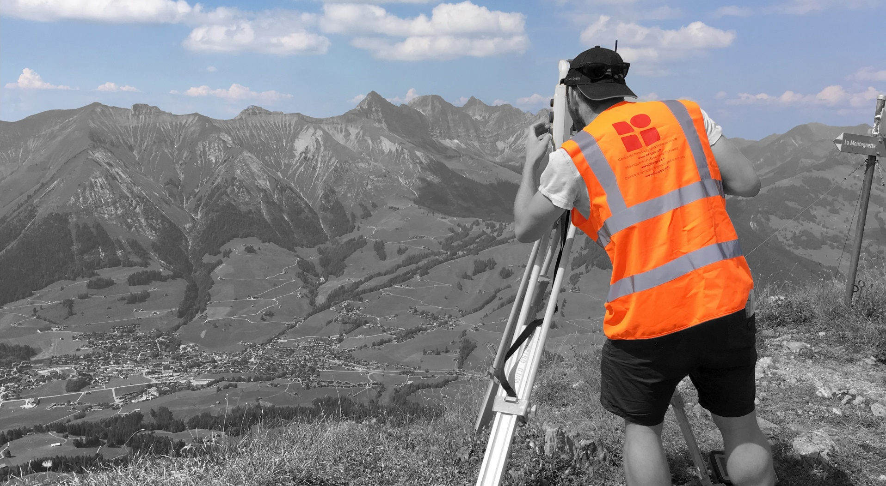


Centre de formation géomatique suisse – organisation romande
Régis Longchamp

Slide 2
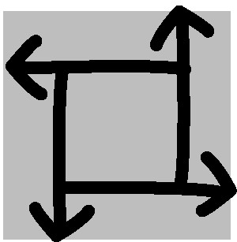



















Module BXX «gestion d’entreprise»
Cours : PostGIS
Nom enseignant(e)
Janvier 2022

Slide 3




Introduction
Je souhaite stocker des information géographiques
Source : http://postgis.net/workshops/postgis-intro/indexing.html

Slide 4
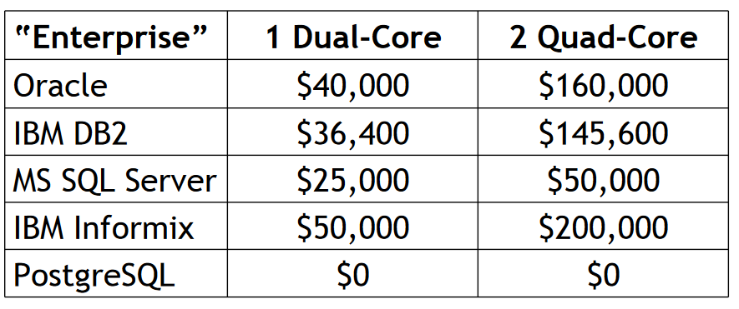
Introduction
Je souhaite stocker des information géographiques
Attention, chiffres non vérifiés !!!
Source : http://postgis.net/workshops/postgis-intro/indexing.html

Slide 5
Introduction
Postgres(QL) https://www.postgresql.org
Open-source Relational DBMS (RDBMS)
First versions released in 1990 (1996 with this name) by a team of Berkeley (US) graduate students

Slide 6
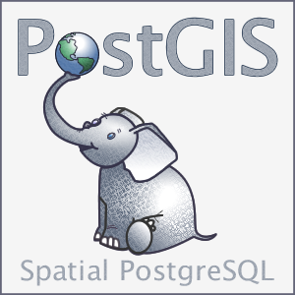
Introduction
POSTGIS à Spatial database extender for
the PostgreSQL DBMS.
Started as a project of Refractions Research.
Adopted and improved on by governments, public organizations and private companies.
Under the umbrella of the Open Source Geospatial Foundation (OSGeo).

Slide 7
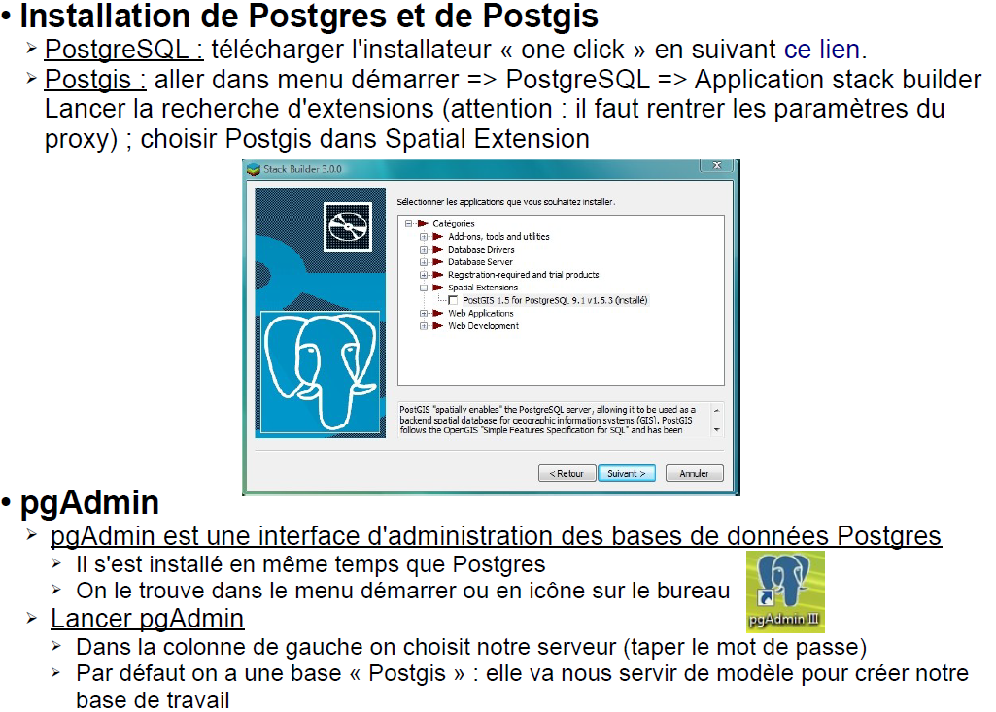
Installation

Slide 8




EXERCICE
Installation de PostgreSQL
Objectif : installer cette base de données
Selon github + video si necessaire - https://github.com/regislon/cfgeo_s2
20 min
Des problème de connexion à pour machine virtuelles sur Amazon ?

Slide 9
Création d'une base de données
1. (dans pgAdmin) Clic droit sur Bases de données => Ajouter...

Slide 10
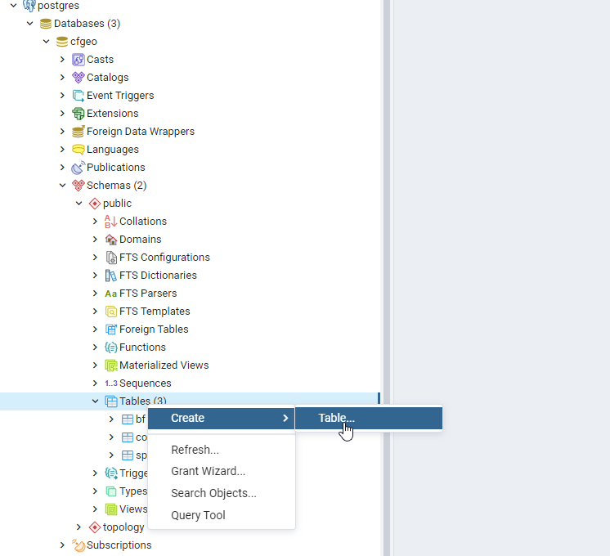
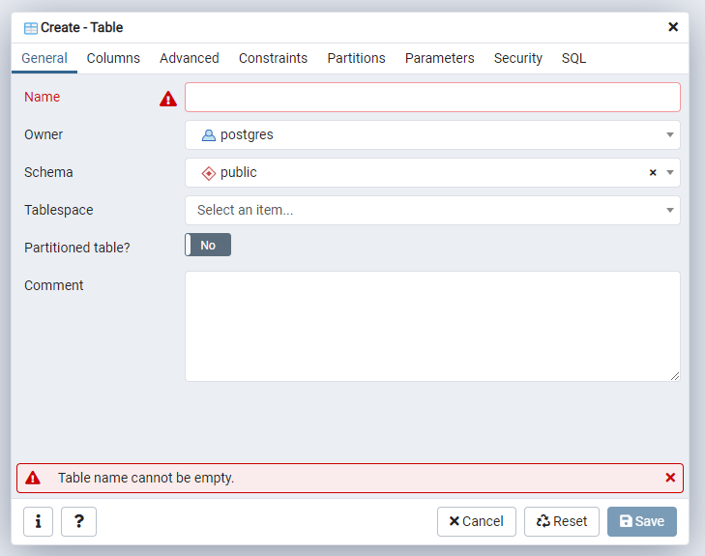
Création d’une table
A l’aide du wizard

Slide 11
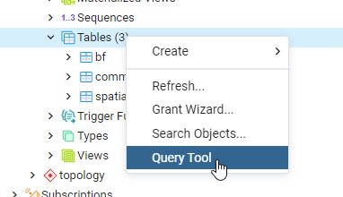
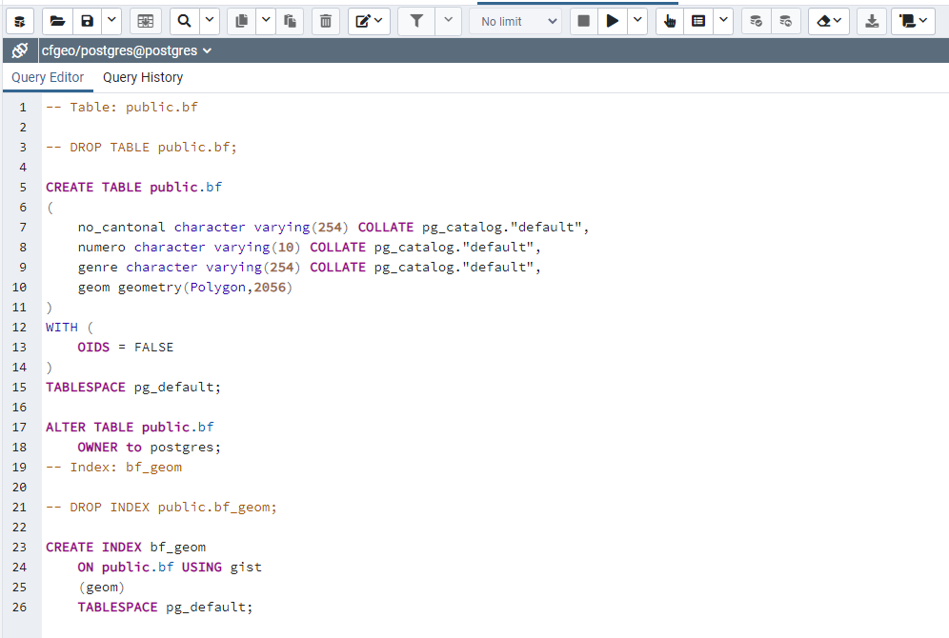
Création d’une table
Ou bien en SQL (mieux pour ajouter la gémétrie)

Slide 12
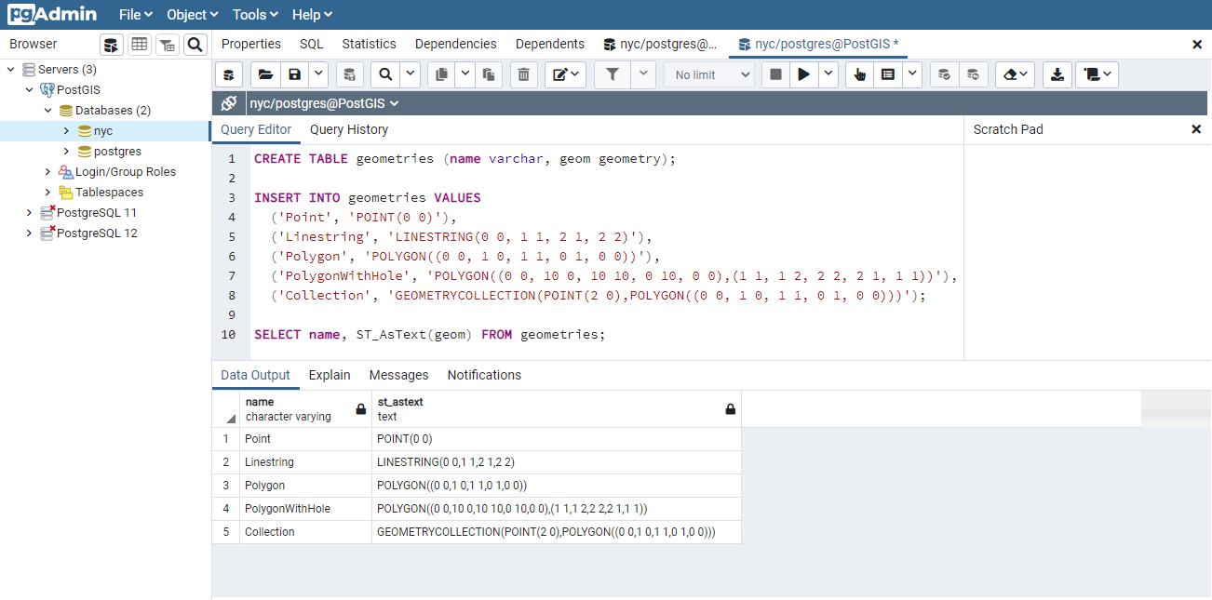
Type de géométrie

Slide 13
EXERCICE
Créer une table géographique
Exécuter
CREATE TABLE geometries (name varchar, geom geometry);
INSERT INTO geometries VALUES
('Point', 'POINT(0 0)'),
('Linestring', 'LINESTRING(0 0, 1 1, 2 1, 2 2)'),
('Polygon', 'POLYGON((0 0, 1 0, 1 1, 0 1, 0 0))'),
('PolygonWithHole', 'POLYGON((0 0, 10 0, 10 10, 0 10, 0 0),(1 1, 1 2, 2 2, 2 1, 1 1))'),
('Collection', 'GEOMETRYCOLLECTION(POINT(2 0),POLYGON((0 0, 1 0, 1 1, 0 1, 0 0)))’);
2. visualiser cette table
3. Puis exécuter :
SELECT name, ST_AsText(geom) FROM geometries;
5 min

Slide 14



Type de géométrie
Points
Linestrings
Polygons
Les base de données spatiales fournissent de nouveaux types de données afin de modéliser les géométries

Slide 15
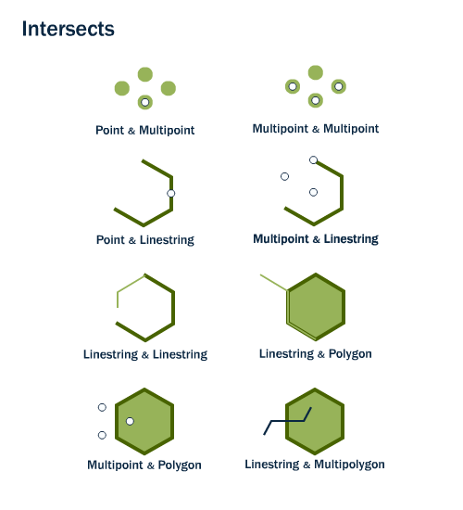
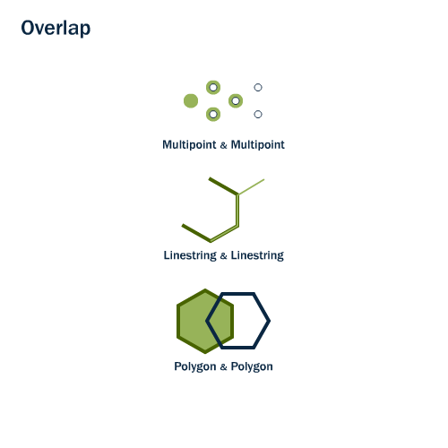
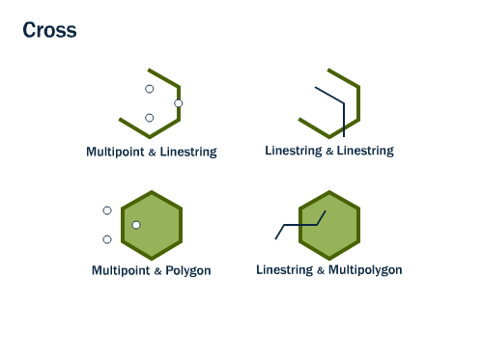
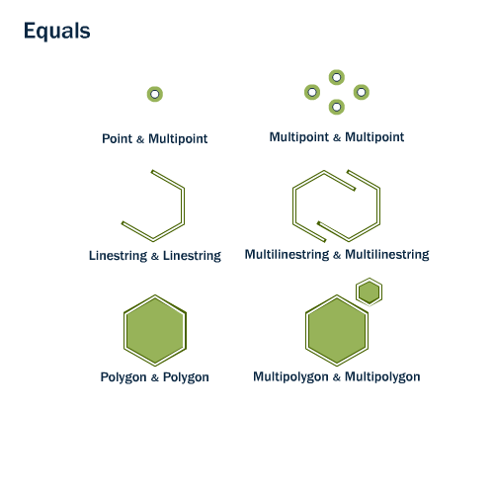
Type de géométrie
Les base de données spatiales fournissent des requêtes spatiales
Source : http://postgis.net/workshops/postgis-intro/spatial_relationships.html

Slide 16
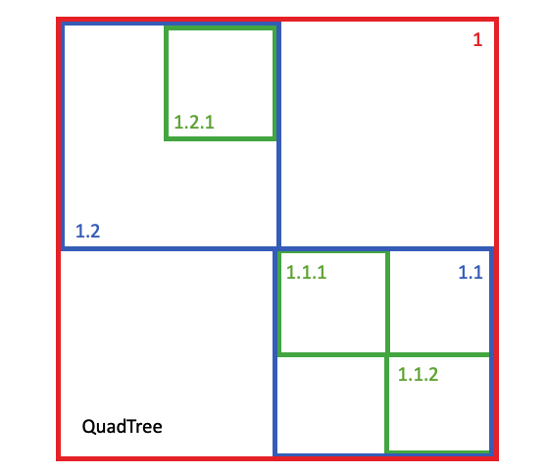
Index spatiaux
Les base de données spatiales ont des index spatiaux
Source : https://blog.crunchydata.com/blog/the-many-spatial-indexes-of-postgis

Slide 17
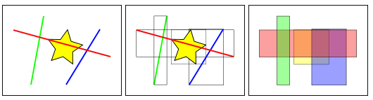
Index spatiaux
Dans la figure ci-dessus, le nombre de lignes qui coupent l'étoile jaune est de un, la ligne rouge. Mais les boîtes englobantes des éléments qui coupent la boîte jaune sont au nombre de deux, la rouge et la bleue.
La façon dont la base de données répond efficacement à la question "quelles lignes coupent l'étoile jaune" est de répondre d'abord à la question "quelles boîtes coupent la boîte jaune" en utilisant l'index (ce qui est très rapide), puis de faire un calcul exact de "quelles lignes coupent l'étoile jaune" uniquement pour les objets retournés par le premier test.
Pour une grande table, ce système de "deux passes" consistant à évaluer d'abord l'index approximatif, puis à effectuer un test exact peut réduire radicalement la quantité de calculs nécessaires pour répondre à une requête.
Source : http://postgis.net/workshops/postgis-intro/indexing.html

Slide 18
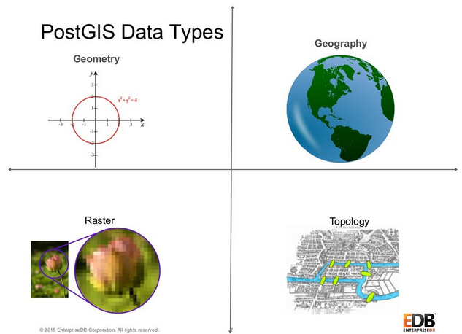
PostGIS
POSTGIS offre quatre types spatiaux principaux
Geometry : type planaire basé sur les mathématiques cartésiennes (éléments : points, lignes, polygones, ...).
Geography : type géodésique sphéroïdal (des lignes et des polygones sont dessinés sur une surface courbe).
Topology : type de modèle relationnel. Les objets sont représentés comme un réseau de nœuds et d'arêtes.
Raster : l'espace est modélisé comme une grille de cellules rectangulaires, chacune contenant une valeur numérique

Slide 19
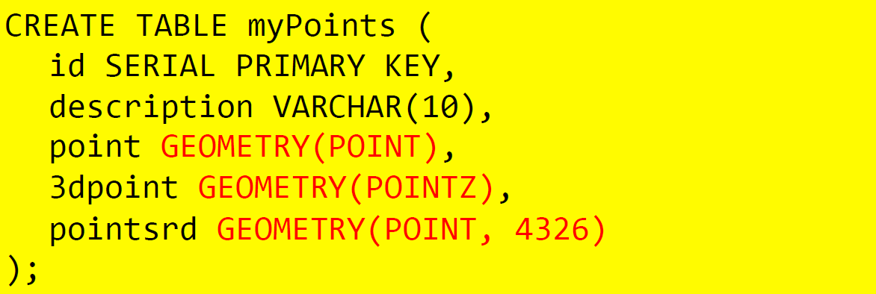
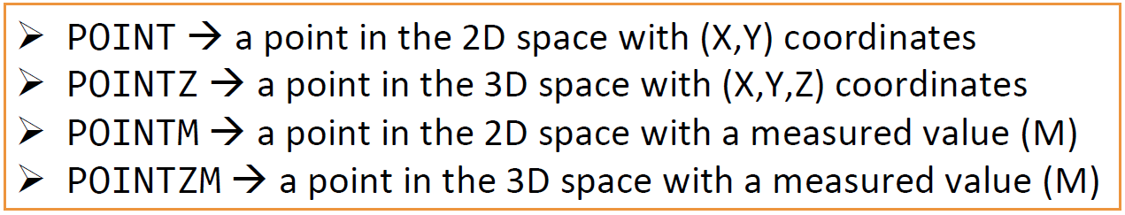
PostGIS
Le sous-types de géométrie le plus simple : Points

Slide 20
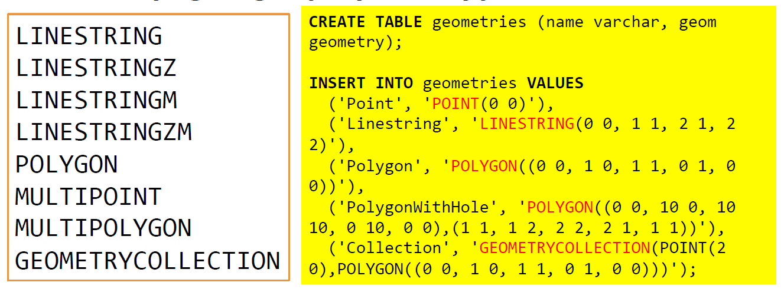
PostGIS
Le sous-types

Slide 21
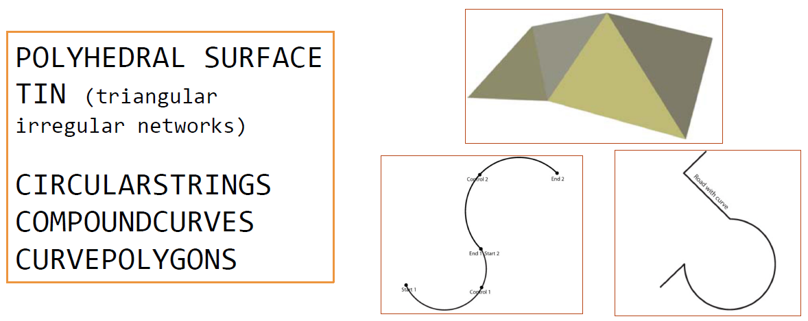
PostGIS
Le sous-types

Slide 22
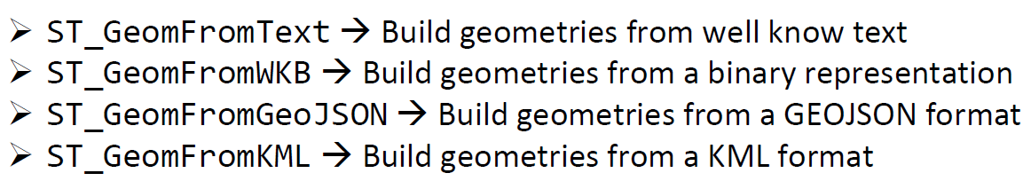
Création de géométrie
CREATE TABLE cities ( id int4 primary key, name varchar(50), the_geom
geometry(POINT,4326));
INSERT INTO cities (id, the_geom, name) VALUES (1,ST_GeomFromText('POINT(-0.1257 51.508)',4326),'London, England');
INSERT INTO cities (id, the_geom, name) VALUES (2,ST_GeomFromText('POINT(-81.233 42.983)',4326),'London, Ontario');
INSERT INTO cities (id, the_geom, name) VALUES (3,ST_GeomFromText('POINT(27.91162491 -33.01529)',4326),'East London,SA');

Slide 23
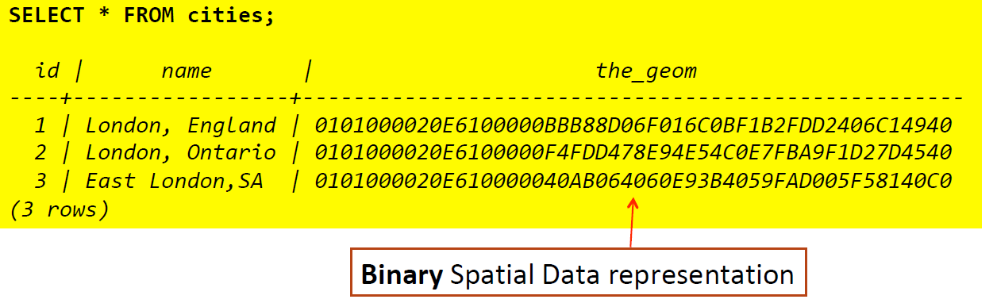
Création de géométrie
CREATE TABLE cities ( id int4 primary key, name varchar(50), the_geom
geometry(POINT,4326));
INSERT INTO cities (id, the_geom, name) VALUES (1,ST_GeomFromText('POINT(-0.1257 51.508)',4326),'London, England');
INSERT INTO cities (id, the_geom, name) VALUES (2,ST_GeomFromText('POINT(-81.233 42.983)',4326),'London, Ontario');
INSERT INTO cities (id, the_geom, name) VALUES (3,ST_GeomFromText('POINT(27.91162491 -33.01529)',4326),'East London,SA');

Slide 24
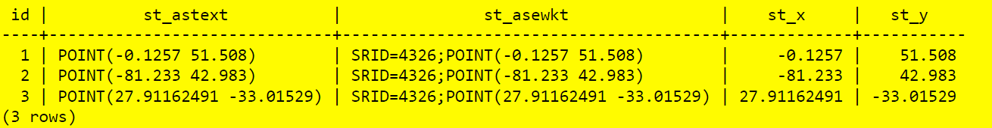
Création de géométrie
SELECT id, ST_AsText(the_geom), ST_AsEwkt(the_geom), ST_X(the_geom), ST_Y(the_geom)
FROM cities;

Slide 25
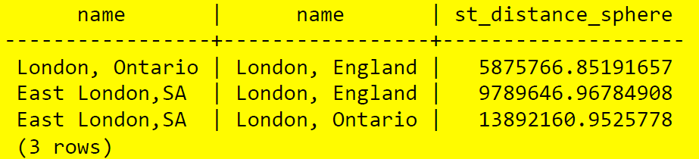
Relations spatiales
float ST_Distance(geometry g1, geometry g2);
float ST_Distance(geography gg1, geography gg2);
float ST_DistanceSphere(geography gg1, geography gg2);
float ST_DistanceSpheroid(geography gg1, geography gg2);
SELECT p1.name,p2.name ,ST_DistanceSphere(p1.the_geom,p2.the_geom) FROM cities
AS p1, cities AS p2 WHERE p1.id > p2.id;

Slide 26
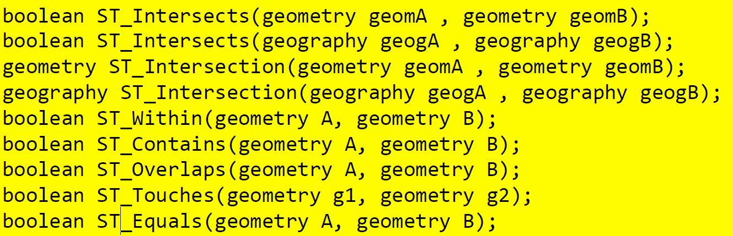
Relations spatiales

Slide 27
Chapitre 1 NNNNNNNNN …
Le …
Le …
Le …

Slide 28

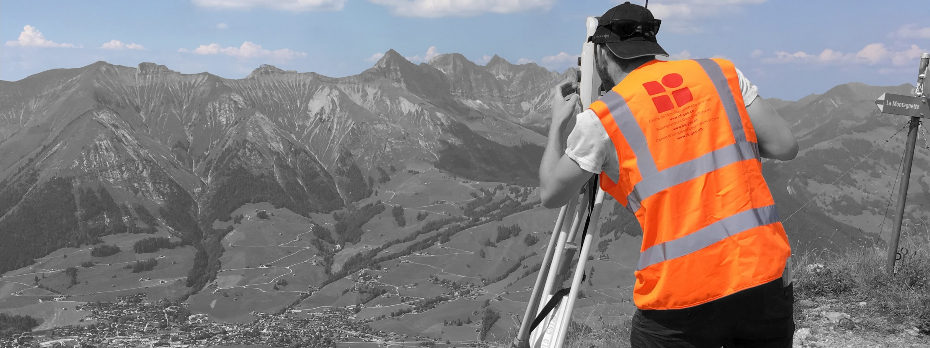

Centre de formation géomatique suisse – organisation romande
Merci de votre attention
Coordonnées enseignant(e)
Chemin des Corjons 26
1052 Le Mont-sur-Lausanne
+41 79 679 47 58
nicolas.ciana@bluewin.ch
Avril 2019

